Slide 1
Язык программирования Паскаль
(версия PascalABC.NET)
Операторы ветвления в языке Pascal

Slide 2
Операторы ветвления
Полное ветвление
да
условие
нет
действия_1
действия_2
Полная форма ветвления (условного оператора):
If <условие> Then <оператор_1> Else <оператор_2>;
Если условие – истина, то выполняется оператор_1,
иначе – выполняется оператор_2.
Перед Else знак «;» НЕ ставится!

Slide 3
Операторы ветвления
Неполное ветвление
да
условие
нет
действия
Неполная форма ветвления (условного оператора):
If <условие> Then <оператор>;
Если условие – истина, то выполняется оператор.
В противном случае – переход к следующему оператору программы.

Slide 4
Составной оператор
В условном операторе после Then и после Else можно использовать
только один оператор.
Если нужно выполнить несколько операторов, то используют
составной оператор, где слова Begin и End – операторные скобки:
begin <последовательность операторов> end;
Разделение на строки может быть произвольным. Например:
if y>x-1 then
begin
y:=y-x;
x:=x-y
end
else
begin
x:=x-y;
y:=y-x
end;
или
if y>x-1 then begin
y:=y-x; x:=x-y end
else begin
x:=x-y; y:=y-x end;

Slide 5
Трассировка программы с ветвлениями
Для данного алгоритма составьте таблицу значений переменных при указанных значениях x и y. Что появится на экране?
начало
Program Vetvlenie;
Var x, y: integer;
Begin
write ('Введите x, y: ');
readln (x, y);
x:=x*y;
if x>y*y then y:=x+y;
if y>x-1 then
begin y:=y-x; x:=x-y end
else
begin x:=x-y; y:=y-x end;
writeln ('x=', x, ' y=', y)
End.
ввод x, y
x := x ∙ y
да
x > y²
нет
y := x + y
да
y > x - 1
нет
y := y - x
x := x - y
x := x - y
y := y - x
вывод x, y
конец

Slide 6
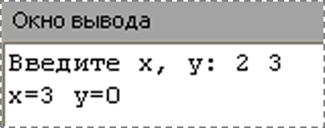
Трассировка программы с ветвлениями
Для данного алгоритма составьте таблицу значений переменных при указанных значениях x и y. Что появится на экране?
1) При x=2, y=3
Program vetvlenie;
Var x, y: integer;
Begin
write ('Введите x, y: ');
readln (x, y);
x:=x*y;
if x>y*y then
y:=x+y;
if y>x-1 then
begin y:=y-x; x:=x-y end
else
begin x:=x-y; y:=y-x end;
writeln ('x=', x, ' y=', y)
End.
Переменные |  | Проверка условий
x | y | x>y² | y>x-1
2
-
3
-
6
6>9 (нет)
3>5 (нет)
3
0
Щелчок – шаг программы

Slide 7
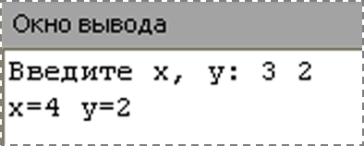
Трассировка программы с ветвлениями
Для данного алгоритма составьте таблицу значений переменных при указанных значениях x и y. Что появится на экране?
2) При x=3, y=2
Program vetvlenie;
Var x, y: integer;
Begin
write ('Введите x, y: ');
readln (x, y);
x:=x*y;
if x>y*y then
y:=x+y;
if y>x-1 then
begin y:=y-x; x:=x-y end
else
begin x:=x-y; y:=y-x end;
writeln ('x=', x, ' y=', y)
End.
Переменные |  | Проверка условий
x | y | x>y² | y>x-1
3
-
2
-
6
6>4 (да)
8
8>5 (да)
2
4
Щелчок – шаг программы

Slide 8
Задача 1
Найти корни данного квадратного уравнения ax²+bx+c=0.
начало
ввод a, b, c
(d<0)
да
d<0
нет
(d≥0)
«Корней нет»
вывод x1, x2
конец

Slide 9
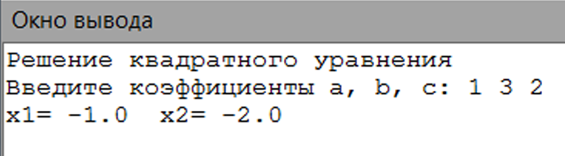
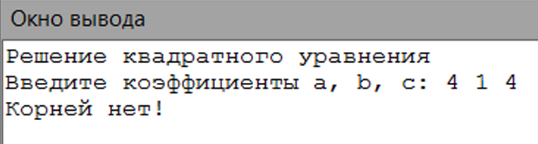
Задача 1
Найти корни данного квадратного уравнения ax²+bx+c=0.
Program KVUR;
Var a, b, c, d, x1, x2: real;
Begin
writeln ('Решение квадратного уравнения');
write ('Введите коэффициенты a, b, c: ');
readln (a, b, c);
d := b*b-4*a*c; //дискриминант
if d<0 then //если d<0
writeln ('Корней нет!')
else //иначе d>=0
begin
x1:=(-b+sqrt(d))/(2*a);
x2:=(-b-sqrt(d))/(2*a);
writeln ('x1=', x1:5:1, ' x2=', x2:5:1)
end;
End.

Slide 10
Задача 2
Определить большее из двух значений переменных.
1 способ
2 способ
начало
начало
ввод a, b
ввод a, b
да
a>b
нет
max := a
max := a
max := b
да
a<b
нет
max := b
вывод max
вывод max
конец
конец

Slide 11
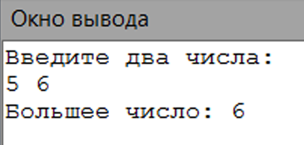
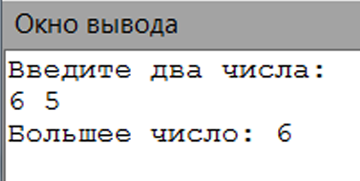
Задача 2
Определить большее из двух значений переменных.
1 способ
Program BID1;
Var a, b, max: integer;
Begin
writeln ('Введите два числа: ');
read (a, b);
if a>b then max:=a else max:=b;
writeln ('Большее число: ', max);
End.
2 способ
Program BID2;
Var a, b, max: integer;
Begin
writeln ('Введите два числа: ');
read (a, b);
max:=a;
if a<b then max:=b;
writeln ('Большее число: ', max);
End.

Slide 12
Задача 3
Найти корни данного квадратного уравнения ax²+bx+c=0,
учитывая случай, когда уравнение имеет один корень.
начало
ввод a, b, c
вложенное ветвление
(d<0)
да
d<0
нет
(d≥0)
«Корней нет»
(d=0)
да
d=0
нет
(d>0)
вывод x
вывод x1, x2
конец

Slide 13
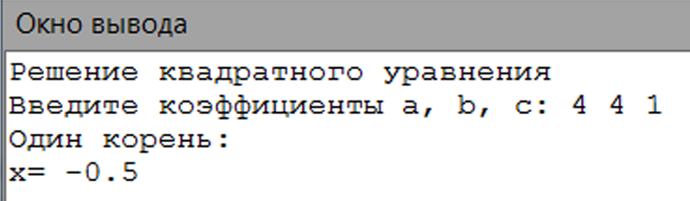
Задача 3
Найти корни данного квадратного уравнения ax²+bx+c=0,
учитывая случай, когда уравнение имеет один корень.
Program KVUR2;
Var a, b, c, d, x, x1, x2: real;
Begin
writeln ('Решение квадратного уравнения');
write ('Введите коэффициенты a, b, c: ');
readln (a, b, c); d := b*b-4*a*c;
if d<0 then
writeln ('Корней нет!')
else
if d=0 then
begin
writeln ('Один корень:');
x:=-b/(2*a); writeln ('x=', x:5:1);
end
else
begin
writeln ('Два корня:');
x1:=(-b+sqrt(d))/(2*a); x2:=(-b-sqrt(d))/(2*a);
writeln ('x1=', x1:5:1, ' x2=', x2:5:1)
end;
End.

Slide 14
Задача 4
Найти значение функции для любого значения аргумента.
y
2
1
x
-2
-1
0
1
2
начало
-1
ввод x
(x<-1)
да
x < -1
нет
(x≥-1)
y := x+2
(-1≤x≤1)
да
нет
(x>1)
x ≤ 1
y := 1
y := 2-x
вывод x
конец

Slide 15
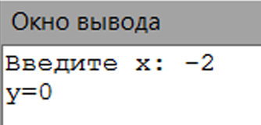
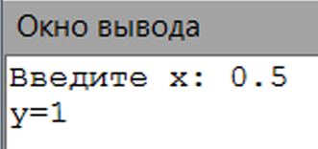
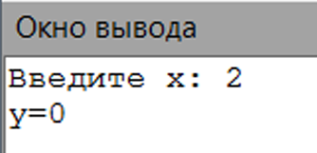
Задача 4
Найти значение функции для любого значения аргумента.
Program funk1;
Var x, y: real;
Begin
write ('Введите x: ');
readln (x);
if x<-1 then
y:=x+2
else
if x<=1 then
y:=1
else
y:=2-x;
writeln ('y=', y);
End.

Slide 16
Составные условия
Логическое умножение And («И»). Составное условие истинно, если истинны все простые условия, входящие в него.
(5>3) and (2*2=4) {истинно}
(5>3) and (2*2=5) {ложно}
Логическое сложение Or («ИЛИ»). Составное условие истинно, если истинно хотя бы одно простое условие, входящее в него.
(5<3) or (2*2=4) {истинно}
(5<3) or (2*2=5) {ложно}
Логическое отрицание Not («НЕ»). Если условие истинно, то его отрицание ложно, и наоборот.
(2*2=4) {истинно}
not(2*2=4) {ложно}
Приоритет операций:
Операции в скобках
not
and
or
<, >, <=, >=, =, <>

Slide 17
Задача 4 (2 способ)
Найти значение функции для любого значения аргумента.
начало
ввод x
да
x<-1
нет
2 способ (с использованием составного условия)
y := x+2
Program funk2;
Var x, y: real;
Begin
write ('Введите x: ');
readln (x);
if x<-1 then y:=x+2;
if (x>=-1) and (x<=1) then y:=1;
if x>1 then y:=2-x;
writeln ('y=', y);
End.
да
-1≤x≤1
нет
y := 1
да
x>1
нет
y := 2-x
вывод x,y
конец

Slide 18
Оператор выбора
Для выбора одного из нескольких вариантов используется оператор:
Case <переключатель> Of
<список_1>: <оператор_1>;
...
<список_N>: <оператор_N>;
Else <оператор_0>
end;
Переключатель – выражение целого или символьного типа.
Список выбора – одна константа, диапазон значений вида a..b либо несколько констант или диапазонов через запятую.
Если найдено текущее значение переключателя, то выполняется оператор, соответствующий данному списку.
Если значение переключателя не найдено ни в одном списке, то выполняется оператор после Else (может отсутствовать).

Slide 19
Задача 5
Вывести на экран название времени года по номеру месяца.
Program Vremena_goda;
Var m: integer;
Begin
write ('Введите номер месяца: '); readln (m);
case m of
1, 2, 12: writeln ('Это зима');
3..5: writeln ('Это весна');
6..8: writeln ('Это лето');
9..11: writeln ('Это осень');
else writeln ('Неверный номер месяца!')
end;
End.

